Slide 1
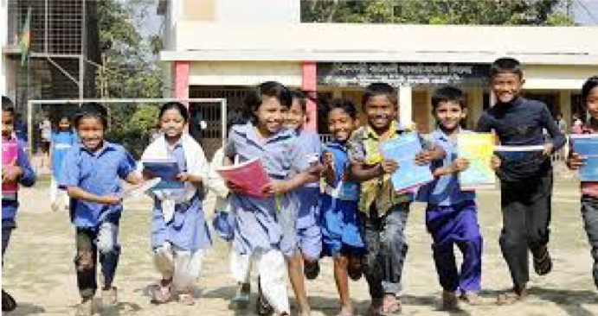
সবাইকে আন্তরিক শুভেচ্ছা

Slide 2
পাঠ পরিচিতি
বিষয়-বাংলা
শ্রেণি-প্রথম
সময়-৪০ মিনিট
পাঠ-ছুটি
রবীন্দ্রনাথ ঠাকুর
পাঠ্যাংশঃ 1ম ছয় লাইন
মেঘের……..যাই

Slide 3
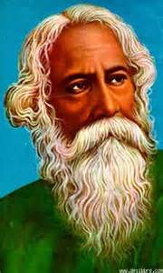
কবি পরিচিতিঃ
জন্ম-১৮৬১ সাল
মৃত্যু-১৯৪১ সাল

Slide 4
আবেগ সৃষ্টি
ধাঁ ধাঁর মাধ্যমে

Slide 5
শিখনফলঃ
২. ১. ১ ছড়া শুনে আনন্দ লাভ করবে ও তার অভিব্যক্তি প্রকাশ করবে।
২. ১. ১ পাঠ্য বই এর ছড়া স্পষ্ট ভাবে বলতে পারবে।

Slide 6
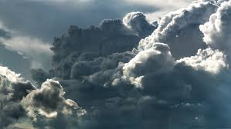
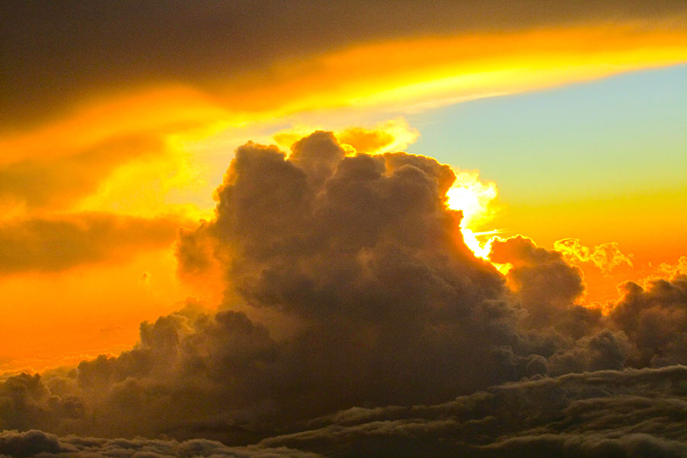
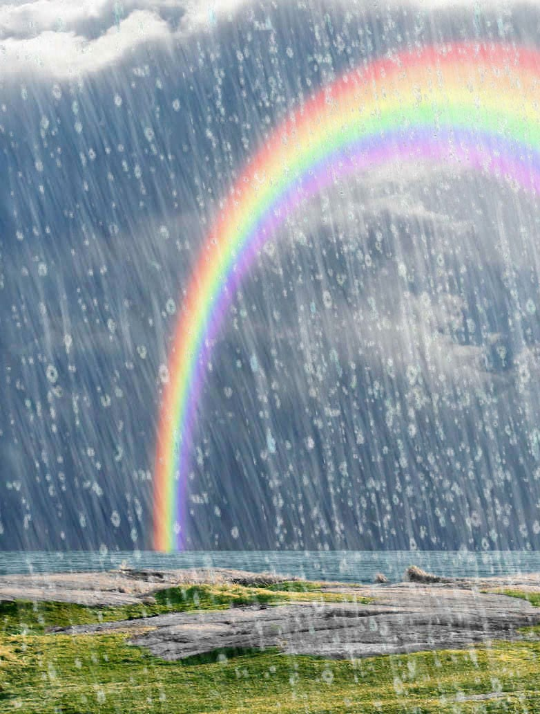
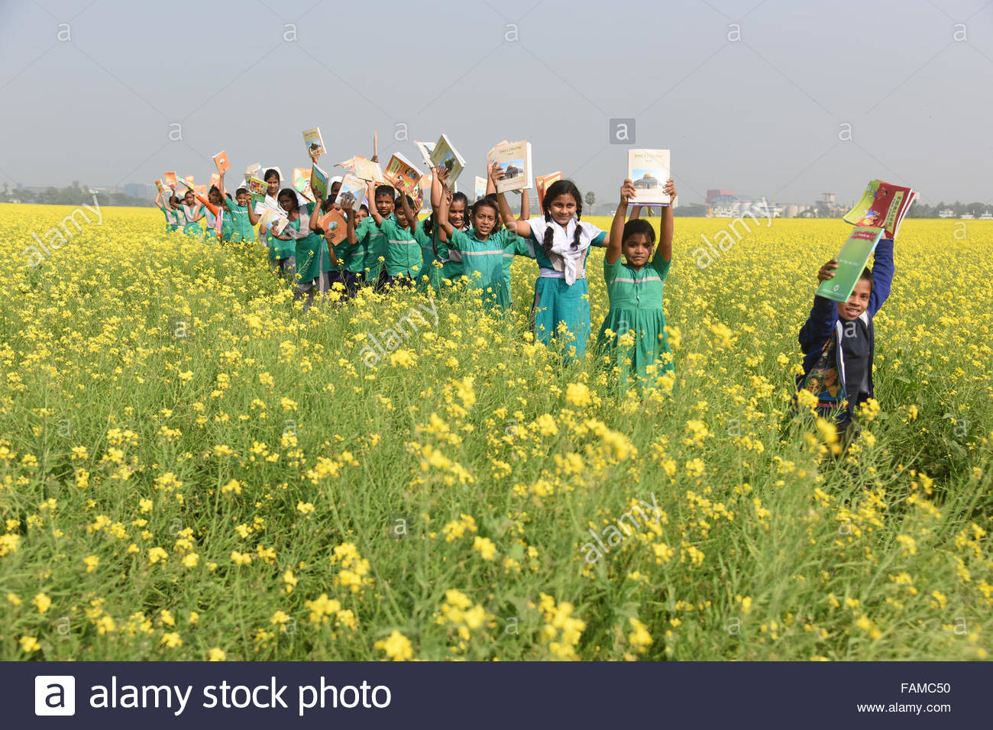
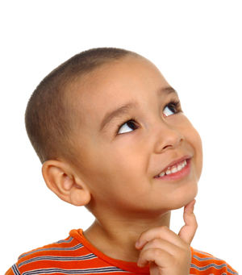
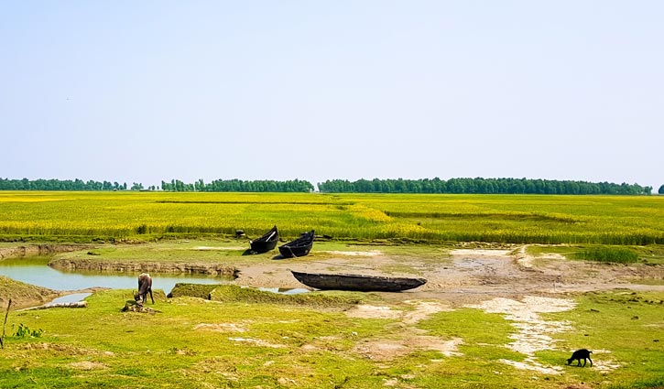
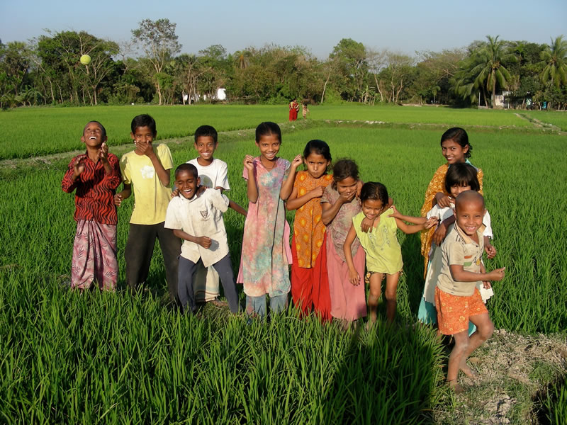
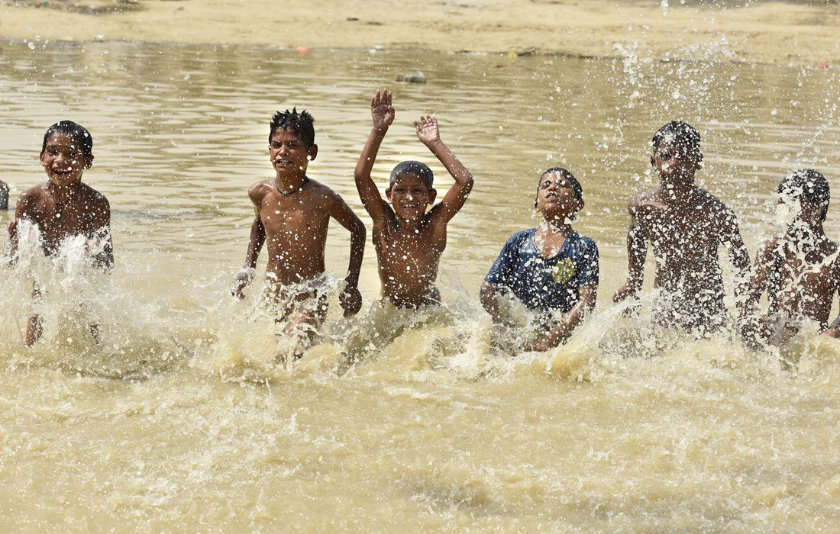
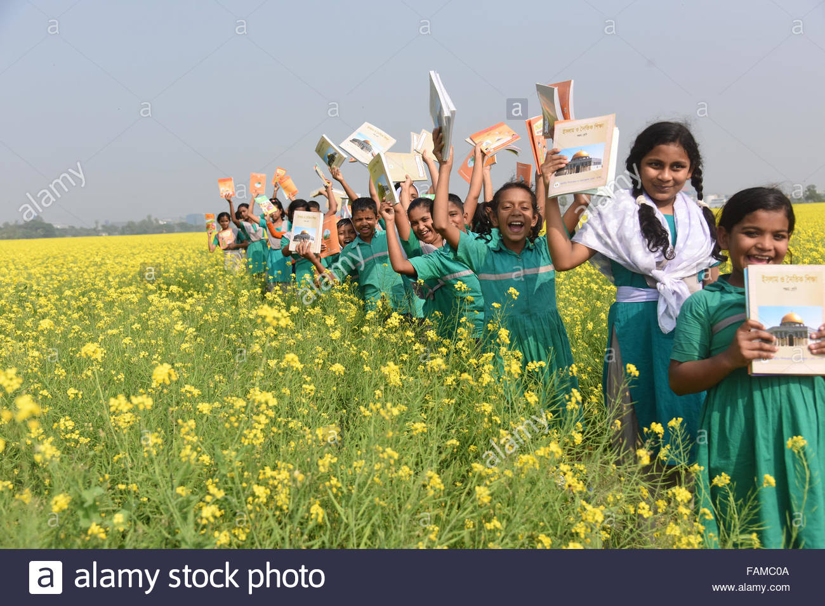

Slide 7
পাঠ ঘোষণা
আজ আমরা পড়ব একটি ছড়া । ছড়াটির নাম-
ছুটি

Slide 8


আর্দশ পাঠ

Slide 9

মেঘের কোলে রোদে হেসেছে
বাদল গেছে টুটি,

Slide 10
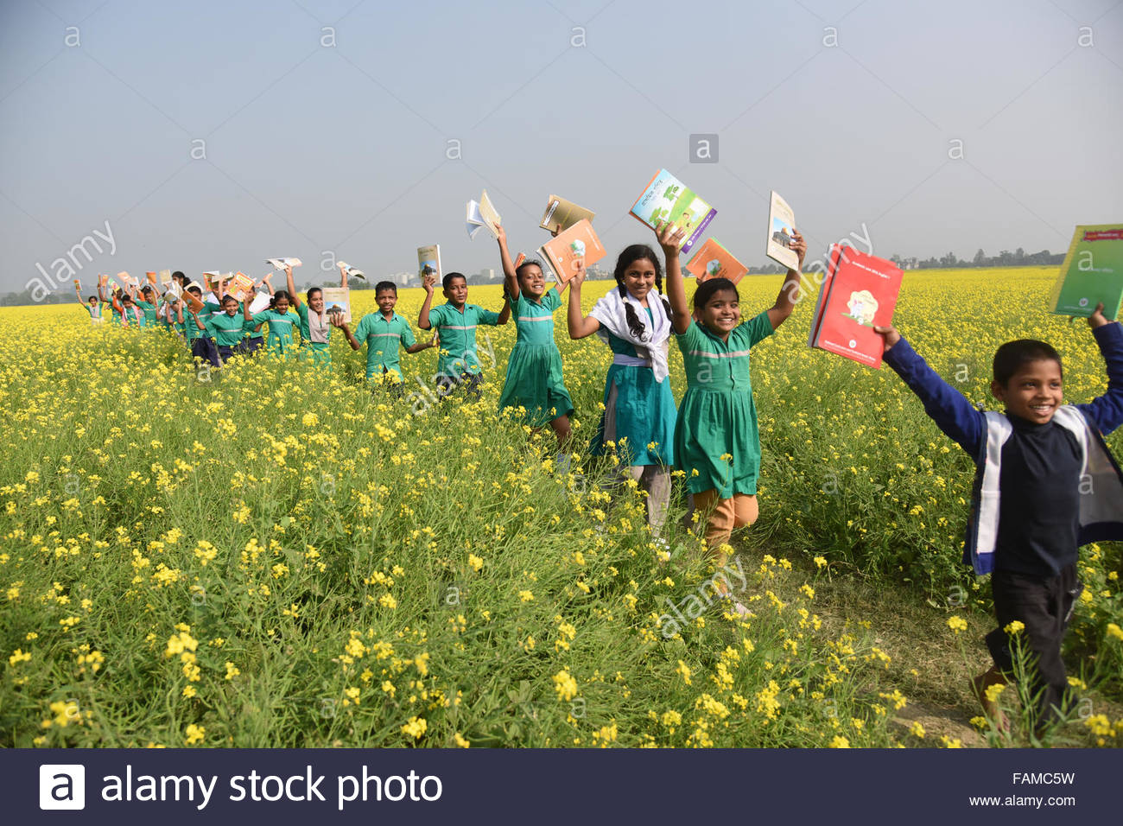
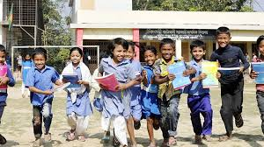
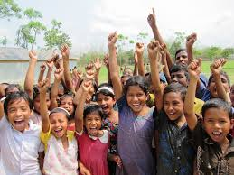
আজ আমাদের ছুটি ওভাই ,
আজ আমাদের ছুটি।

Slide 11
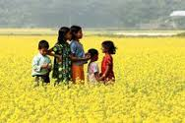
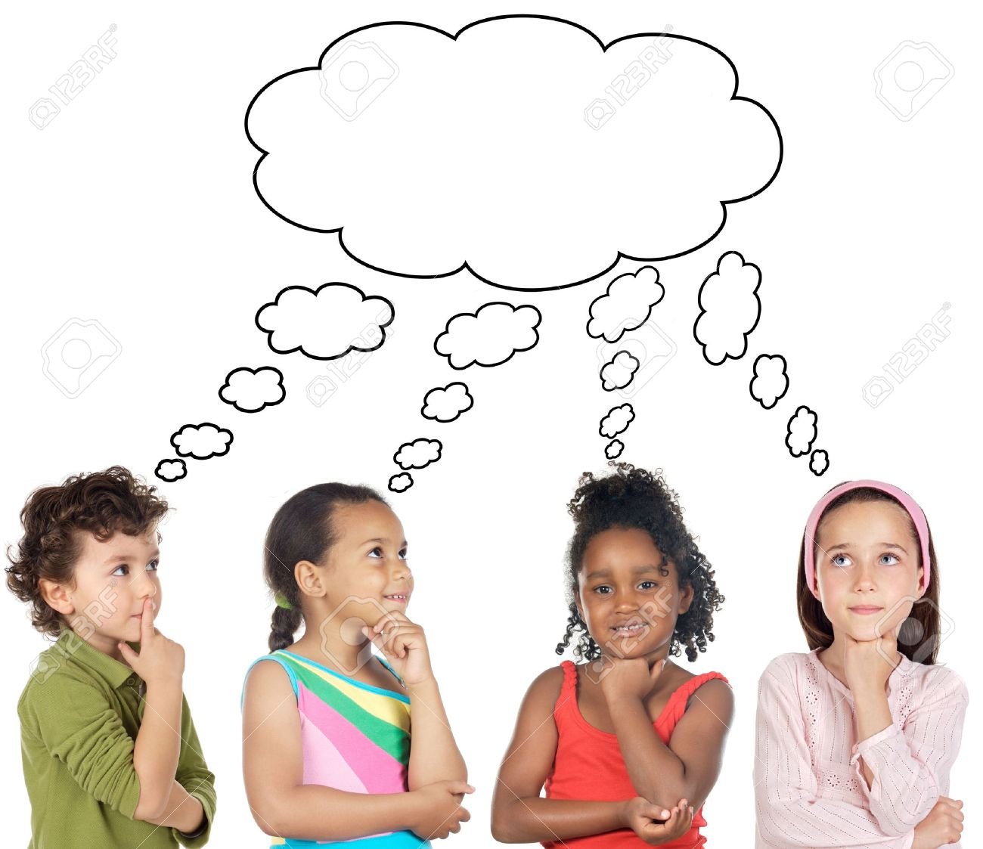
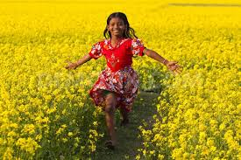


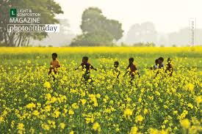
কী করি আজ ভেবে না পাই
পথ হারিয়ে কোন বনে যাই,

Slide 12
জোড়ায় কাজ
প্রথম জন
প্রথম লাইন বলবে
এবং
দ্বিতীয় জন
দ্বিতীয় লাইন বলবে।

Slide 13
জোড়ায় কাজ
মেঘের কোলে রোদে হেসেছে
বাদল গেছে টুটি,
আজ আমাদের ছুটি ওভাই ,
আজ আমাদের ছুটি।
কী করি আজ ভেবে না পাই
পথ হারিয়ে কোন বনে যাই,

Slide 14
দলীয় কাজ
ক দল
শেষ চার লাইন এক সাথে বলবে
খ দল
৫ তম ও ৬ তম লাইন এক সাথে বলবে
গ দল
প্রথম দুই লাইন এক সাথে বলবে

Slide 15
মূল্যায়ন
শিক্ষার্থীদের এক চরণ করে আবৃত্তি করতে দেব।

Slide 16
বাড়ির কাজ
ছুটি ছড়াটির প্রথম চার লাইন মুখস্থ করে আসবে।

Slide 17
ধন্যবাদ সবাইকে কাল আবার দেখা হবে। সবাই ভাল থেকো।

